Slide 1


Rappel du contexte
Fonctionnel
Technique
Présentation du document
Ce document a pour but de :
Résumer les documents de conception technique/fonctionnelle ;
Résumer le dossier d’exploitation.

Slide 2
Rappel du contexte
Fonctionnel
Technique
Rappel du contexte
L’entreprise « OC Pizza » est un jeune groupe de pizzeria en plein essor et spécialisé dans les pizzas livrées ou à emporter.
Elle compte déjà 5 points de vente et prévoit d’en ouvrir au moins 3 de plus d’ici la fin de l’année.

Slide 3


Rappel du contexte
Fonctionnel
Technique
Fonctionnalités attendues
Employés
Clients
Gérer commandes
Suivre les commandes
Gérer stocks
Aide-mémoire pizzas
Envoyer notifications
aux clients
Consulter les produits
Passer des commandes
Payer en ligne
ou à la livraison
Modifier ou annuler
une commande

Slide 4
Rappel du contexte
Fonctionnel
Technique
Architecture technique
HEROKU
<<interface>>
Back interface
Application core
<<DATABASE>>
<<interface>>
Front interface

Slide 5
Rappel du contexte
Fonctionnel
Technique
Architecture technique
Avantages
Application modulable et extensible
Pas de gestion de serveurs
Inconvénient
Dépendre du prestataire cloud

Slide 6
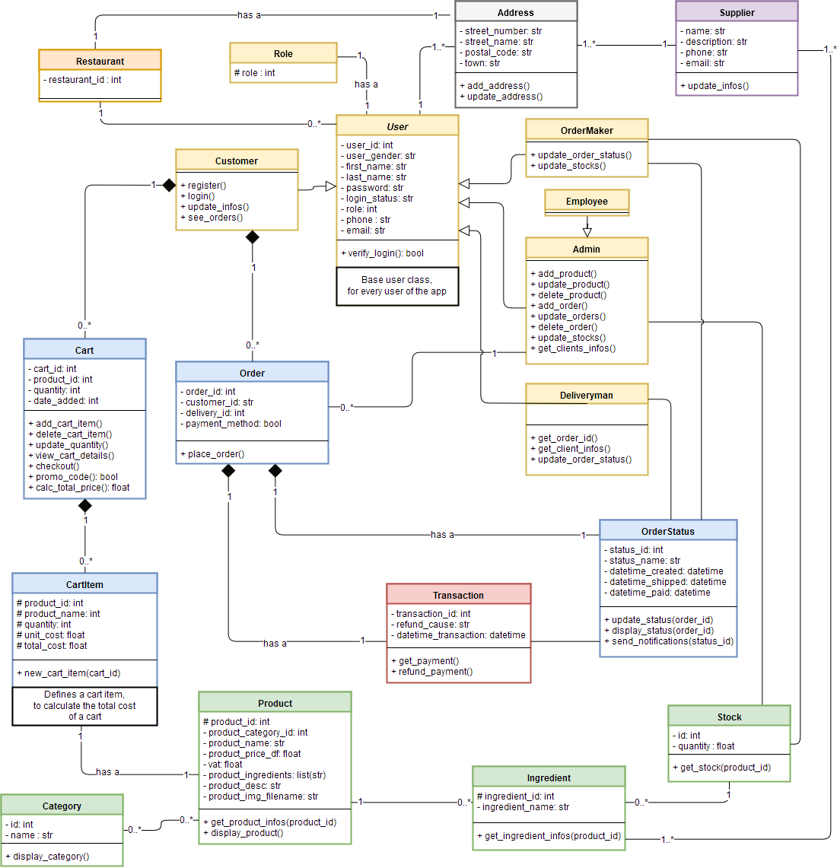

Rappel du contexte
Fonctionnel
Technique
Modèle physique de données
Diagramme de classe
BD PostgreSQL

Slide 7



Rappel du contexte
Fonctionnel
Technique
Architecture De déploiement
Git
Dév.
Web browser
HTTPS
SSH
Pizzaiolo
HEROKU
HTTPS
<<interface>>
Back interface
Web browser
Delivery
Application core
<<DATABASE>>
PostgreSQL
Web browser
HTTPS
<<interface>>
Front interface
Employee
Web browser
HTTPS
REST API
REST API
REST API
Client
<<external system>>
Google Maps
<<external system>>
Twilio
<<external system>>
Stripe

Slide 8






Rappel du contexte
Fonctionnel
Technique
Procédure de déploiement
Requirements.txt
Requirements.txt
Requirements.txt
Requirements.txt
Setup.py
Setup.py
Procfile
Procfile
Application core
Core
source files
Interface
source files
Interface
Worker Dyno
Web Dyno
Heroku
Git
Git
Heroku

Slide 9
Rappel du contexte
Fonctionnel
Technique
Procédures de mise à jour
Base de données
Design
Fonctionnalités
Manuelle
Concertations
Vérifications
Concertations
Coûts supplémentaires
Nécessité prouvée
Coûts supplémentaires possibles
Mises à jour failles/mise à jour dépendances

Slide 10
Rappel du contexte
Fonctionnel
Technique
Procédures de sauvegarde
Base de données
PostgreSQL
Serveur OC Pizza
3h du matin
Serveur NGL
Script de sauvegarde
Application core
Sauvegarde logique
Heroku
Heroku
Postgres Backup

Slide 11
Q&A

